Slide 1
1
新课的导入

Slide 2
视频的启发？

Slide 3
引
入
新
课
单件物品的搬运编程

Slide 4
2
任务的安排
项目任务：将单件物品从某点（A点）搬运至另一个点（B点）。
总体要求：进行分组实训，每个同学都能独立编写与输入程序，使机器人实现预定目标任务。

Slide 5
机器人操作安全注意事项
3
安全教育
1.投入电源时，须确认机器人的动作范围内没有作业人员。
2.编写程序时应将示教器上的急停按钮按下。
3.编写程序及机器人运行时，操作人员不得在围栏内进行操作，其余同学也不得站在围栏内观看。
4.初学者进行自动或手动模式下操作时，需将机器人的运动倍率调至20%以下。
5.项目完成后，须将机器人手动回参考点，按下急停按钮，关闭电源、气源后方能离开实训室。

Slide 6
4
机器人搬运物件编程的思路讲解
机器人物件搬运的运动轨迹
了解机器人物件搬运的运动轨迹，并绘制简图。
对机器人进行设点：
PO：原点
P1：抓取点上方安全点
P2：抓取点
P3：放置点上方安全点
P4：放置点
P0
P1
P3
A
B
P2
P4

Slide 7
5
1、J P[0] 50% FINE
2、J P[1] 500mm/sec FINE
3、L P[2] 500mm/sec FINE
4、WAIT 1sec
5、Y[1,1]=ON
6、WAIT 1sec
7、L P[1] 500mm/sec FINE
8、L P[3] 500mm/sec FINE
9、L P[4] 500mm/sec FINE
10、WAIT 1sec
11、Y[1,1]=OFF
12、WAIT 1sec
13、L P[3] 500mm/sec FINE
14、J P[0] 50% FINE
15、END
注：针对机器人抓、放物件时动作不同所用的指令不同，如用夹具时指令选Y[1，1]，如用吸盘时，指令选Y[1，4]。
编写程序
抓物的动作
放物的动作

Slide 8
6
程序输入、检查并定点
输入程序，输入完成后检查程序是否有输入错误，有错误重新进行修改，并进行保存。
机器人定点中难点是机器人 姿态的调整，以免发生限位，在机器人的运行中应通过多练习来进行掌握。
移动机器人，并对设定的点（抓取点P2、抓取点上方安全点P1、放置点P4、放置点上方安全点P3，机器人原点P0）进行坐标的标定。
保存程序，用示教器“程序检查”选项来检查所编写或输入的程序是否有语法错误，如有进行修改，以确保程序能满足运行条件。

Slide 9
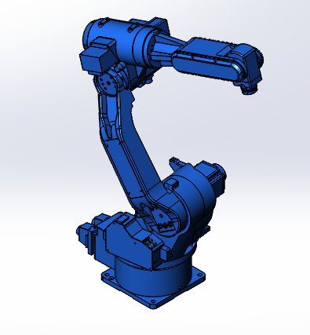
7
程序试运行
程序通过检查后，选择以单步运行、单周模式运行程序，检验每步程序是否正确。
实施

Slide 10
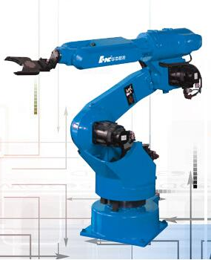
8
运行程序
经试运行无误后，可以使用连续模式运行程序。

Slide 11
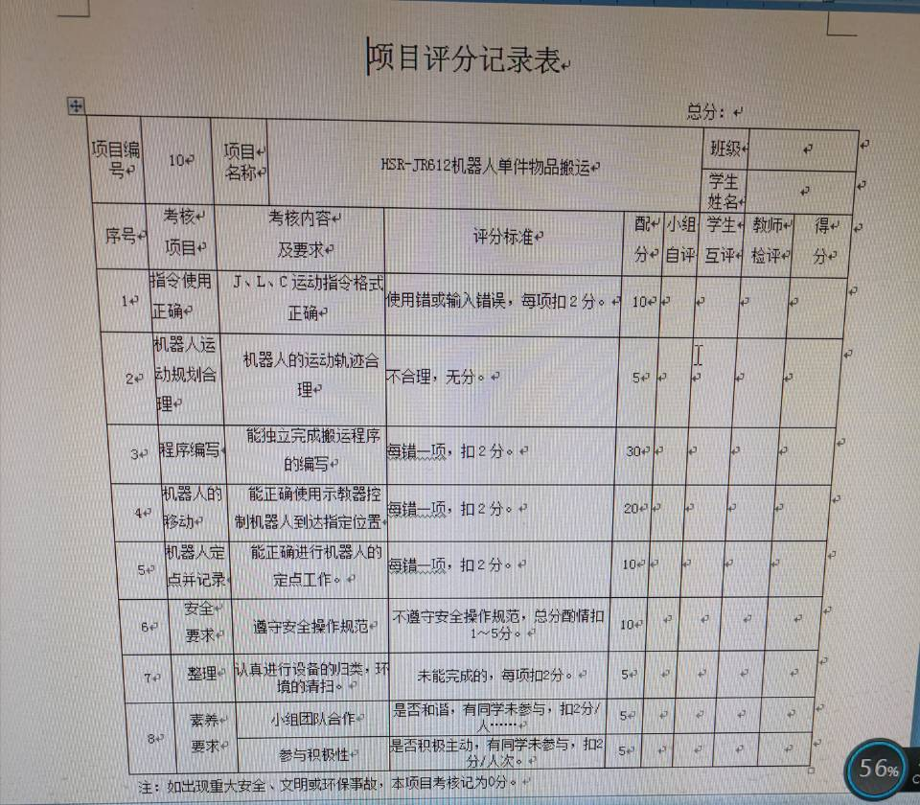
9
成果评价（10分钟）
对各组项目任务的完成情况通过，自评、互评、老师评等环节，进行竞赛,来提升学生完成教学任务的积极性与主动性。

Slide 12
8
实训收尾工作
项目完成后，请将机器人手动回参考原点，示教器归位，关闭电源、气源，恢复工位、清扫完后方能离开实训室。

Slide 13
感谢您的聆听！

